Slide 1
Excelマクロで学ぶ VBA入門
第4回

Slide 2
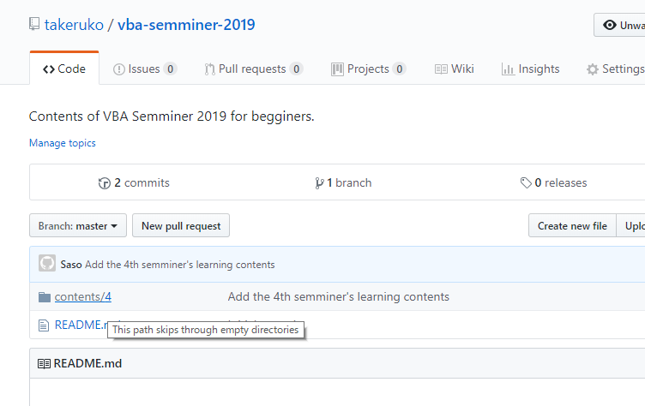
学習コンテンツありか
https://github.com/takeruko/vba-semminer-2019
の
contents/4
ここのリンク

Slide 3
前回の宿題

Slide 4
宿題1: 閏年か否か判定する
A1セルに入れた西暦が閏年だった場合B1セルに「閏年/Leap Year」、閏年ではない場合「平年/Common Year」と表示
※閏年の判定方法
西暦年が4で割り切れる場合は閏年
ただし、西暦年が100で割り切れる場合は平年
ただし、西暦年が400で割り切れる場合は閏年

Slide 5
解答例1: 力技で書いたパターン
Sub EvalLeapYear1()
Dim year As Long
year = Range("A1").Value ' A1セルから西暦取得
Dim result As String
If year Mod 4 = 0 Then ' 西暦が4で割り切れる場合は閏年
If year Mod 100 = 0 Then ' ただし100で割り切れる場合は平年
If year Mod 400 = 0 Then
result = "Leap Year" ' ただし400で割り切れる場合は閏年
Else
result = "Common Year" ' 4で割り切れるが、100で割り切れるため平年
End If
Else
result = "Leap Year" ' 4で割り切れて100で割り切れないので閏年
End If
Else
result = "Common Year" ' 西暦が4で割り切れない場合は平年
End If
Range("B1").Value = result ' B1セルに結果を出力
End Sub
「ただし～の場合」を
If文の入れ子で表現
ゴチャゴチャして判りにくい！

Slide 6
解答例2: Ifの入れ子を無くしてスッキリ
Sub EvalLeapYear2()
Dim year As Long
year = Range("A1").Value ' A1セルから西暦取得
Dim result As String
If year Mod 400 = 0 Then ' 西暦が400で割り切れる場合は閏年
result = "Leap Year"
ElseIf year Mod 100 = 0 Then ' 西暦が100で割り切れる場合は平年
result = "Common Year"
ElseIf year Mod 4 = 0 Then ' 西暦が4で割り切れる場合は閏年
result = "Leap Year"
Else ' その他は平年
result = "Common Year"
End If
Range("B1").Value = result ' B1セルに結果を出力
End Sub

Slide 7
複雑な条件を書く場合のコツ 勝ち抜け方式
条件がハッキリしているところ（大抵は一番最後の条件）からスタート
1つずつIf/ElseIfで勝ち抜けさせていく
下から評価
西暦年が4で割り切れる場合は閏年
ただし、西暦年が100で割り切れる場合は平年
ただし、西暦年が400で割り切れる場合は閏年

Slide 8
解答例3: And/Orを使ってスッキリ
Sub EvalLeapYear3()
Dim year As Long
year = Range("A1").Value ' A1セルから西暦取得
Dim result As String
If year Mod 400 = 0 Or (year Mod 4 = 0 And year Mod 100 <> 0) Then
' 西暦が400で割り切れる、または4で割り切れるが100で割り切れない場合は閏年
result = "Leap Year"
Else
' その他は平年
result = "Common Year"
End If
Range("B1").Value = result ' B1セルに結果を出力
End Sub
And/Orを使って
1個の条件文に集約
逆に判りにくくなる場合もあるので注意

Slide 9
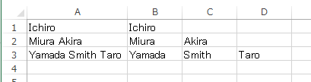
宿題2：氏名の区切り文字が0～2個、全てに対応する
A列セルの名前の区切り文字の個数が0～2個で可変
0個： 区切り無し → BセルにAセルの値をそのままコピー
1個： 姓・名 → Bセルに姓、Cセルに名
2個： ミドルネームあり → Bセルに姓、Cセルにミドルネーム、Dセルに名
データは10個（1行目から10行目）まで

Slide 10
ヒント
Split関数を使う（使わないと不可能に近い）
Split関数で何個のデータに分割できたかを知るには、 UBound関数を使う
書式
UBound(array)
array: 配列変数
解説
arrayに指定した配列変数が「何番目まで値を持っているか」を返します
例
splitNames = Split("Yamada Smith Taro") MsgBox UBound(splitNames)
splitNames(0) | Yamada
splitNames(1) | Smith
splitNames(2) | Taro
「2」を表示する
0番目から2番目までの3個に分割

Slide 11
ヒント
分割した名前のj番目(j=0, 1, 2, ...)は、2+j列目にセットする
2列目(2+0)
3列目(2+1)
4列目(2+2)
splitNames(0) | Yamada
splitNames(1) | Smith
splitNames(2) | Taro

Slide 12
解答例
Sub splitNames()
Dim startRow As Long
Dim endRow As Long
startRow = 1
endRow = 10
Dim i As Long
For i = startRow To endRow
Dim fullName As String
fullName = Cells(i, "A").Value
If fullName <> "" Then ' A列に名前が入っているときだけ、姓・名の分割を行う
Dim splitNames As Variant
splitNames = Split(fullName)
Dim j As Long
For j = 0 To UBound(splitNames) ' splitNamesは0番目～UBound(splitNames)番目まで
Cells(i, 2 + j).Value = splitNames(j) ' B列(2列目)から順に0番目、1番目、、、とセットしていく
Next j
End If
Next i
End Sub
For文で2列目、3列目、、、と回す

Slide 13
Part8
Excelブック、ワークシートの取り扱い

Slide 14
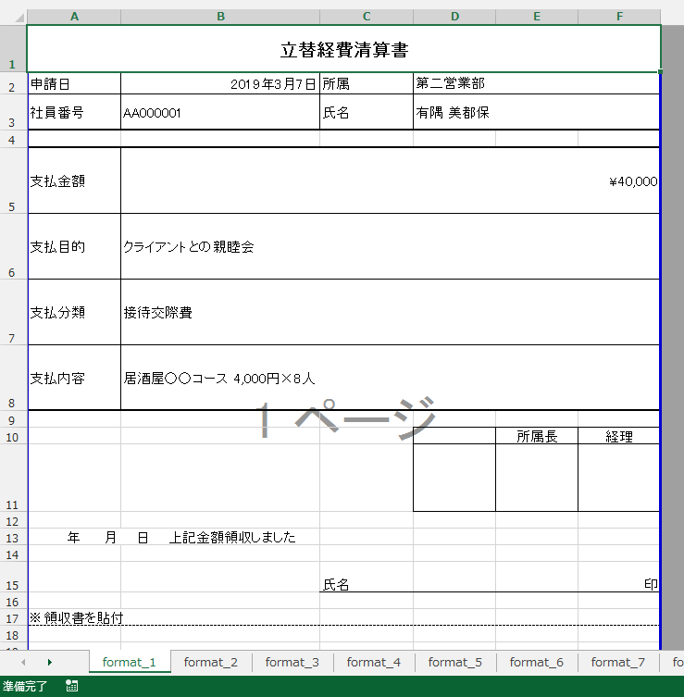
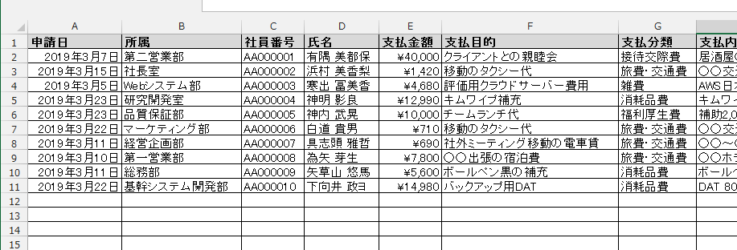
例題: 複数の立替経費清算書を一覧表にまとめるツール
1行1シートで転記
複数シートに分かれている

Slide 15



ツールの設計
一覧表ファイルにマクロを作成
Expense_Claim_List.xlsm
マクロから立替経費精算表一式のファイルを開き、一覧表シートに転記
Expense_Claims_Mar2019.xlsx
Expense_Claim_List.xlsm
Expense_Claims_Mar2019.xlsx

Slide 16
処理のポイント
Excelファイルを開く・閉じる
ワークシートを切り替える

Slide 17
ステップ1
Excelファイルを開く・閉じる

Slide 18
Excelファイルの開き方
WorkBooks.Open メソッドを使う
Sub ExcelBookOpenTest()
Workbooks.Open "C:\Expense_Claims_Mar2019.xlsx"
End Sub

Slide 19
おつかれさまでした

